Slide 1
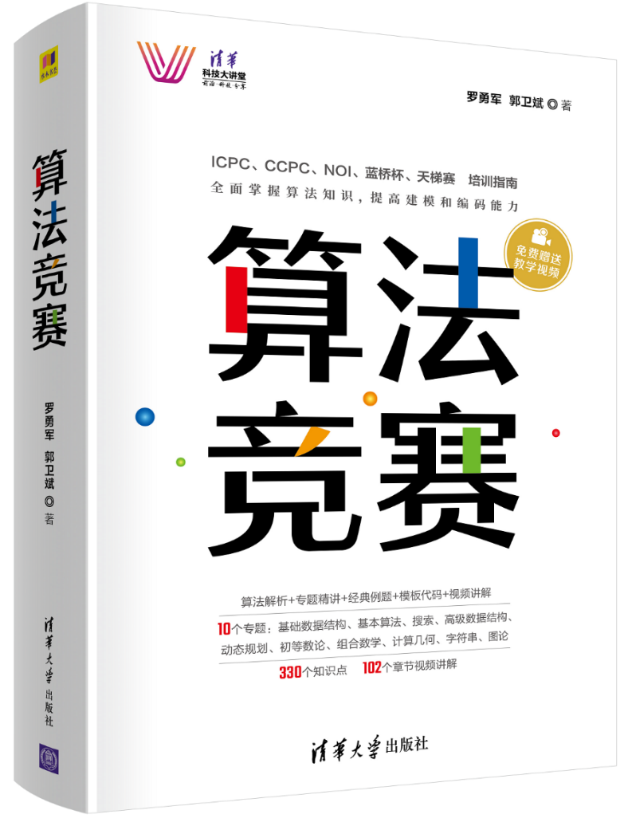
10.9 最小生成树

Slide 2
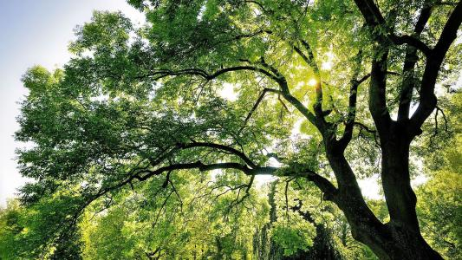
最小生成树
在无向图中，连通而且不含有圈（环路）的图，称为树。
最小生成树MST：一个有 n 个结点的连通图的生成树是原图的极小连通子图，包含原图中的所有 n 个结点，并且边的权值之和最小。

Slide 3
基于贪心的两种算法
（1）prim算法
对点进行贪心操作
“最近的邻居一定在MST上”。
从任意一个点u开始，把距离它最近的点v加入到MST中；下一步，把距离{u, v}最近的点w加入到MST中；继续这个过程，直到所有点都在T中。

Slide 4
（2）kruskal算法
对边进行贪心操作
“最短的边一定在MST上”。
从最短的边开始，把它加入到MST中；在剩下的边中找最短的边，加入到MST中；继续这个过程，直到所有边都在MST中。

Slide 5
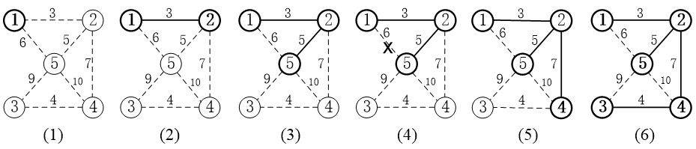
prim算法
（1）任取一点，例如点1，放到U中，U={1}。
（2）找离集合U中的点最近的邻居，即1的邻居，是2 ，放到U中，U={1, 2}。
（3）找离U最近的点，是5，U={1, 2, 5}。
（4）与U距离最短的是1、5之间的边，但是它没扩展新的点，不符合要求。
（5）加入4，U={1, 2, 5, 4}。
（6）加入3，U={1, 2, 5, 4, 3}。所有点都在U中，结束。

Slide 6
kruskal算法
prim的编程比较麻烦，kruskal算法既简单又高效。
kruskal算法的2个关键技术：
（1）对边进行排序。
（2）判断圈，即处理连通性问题。这个问题用并查集简单而高效，并查集是kruskal算法的绝配。

Slide 7
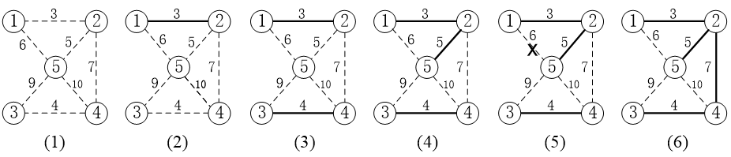

（1）初始时最小生成树T为空。令S是以结点i为元素的并查集，开始的时候，每个点属于独立的集。

Slide 8


（2）加入第一个最短边(1-2)：T={1-2}。并查集S中，把结点2合并到结点1，也就是把结点2的集2改成结点1的集1。
（3）加入第二个最短边(3-4)：T={1-2, 3-4}。并查集S中，结点4合并到结点3。

Slide 9

（4）加入第三个最短边(2-5)：T={1-2, 3-4, 2-5}。并查集S中，把结点5合并到结点2，也就是把结点5的集5改成结点2的集1。在集1中，所有结点都指向了根结点，这样做能避免并查集的长链问题。即使用了“路径压缩”的方法。

Slide 10

（5）第四个最短边(1-5)。检查并查集S，发现5已经属于集1，丢弃这个边。这一步实际上是发现了一个圈。并查集的作用就体现在这里。
（6）加入第五个最短边(2-4)。并查集S中，把结点4的集并到结点2的集。注意这里结点4原来属于集3，实际上修改的是：把结点3的集3改成1。

Slide 11
复杂度
kruskal算法的复杂度包括两部分：对边的排序O(ElogE)，并查集的操作O(E)，一共是O(ElogE + E)，约等于O(ElogE)，时间主要花在排序上。
与prim相比，kruskal的编码更简单，复杂度也好，更受欢迎。
如果图的边很多，kruskal的复杂度要差一些。
kruskal适用于稀疏图，prim适合稠密图。

